Slide 1

Jesen
Mirjana Bunjevac, OŠ Vladimira Nazora, Virovitica

Slide 2


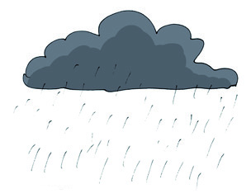
Odjevanje – ovisi o vremenskim prilikama
sunčano
oblačno
kišovito
Dani su kraći, a noći duže.

Slide 3

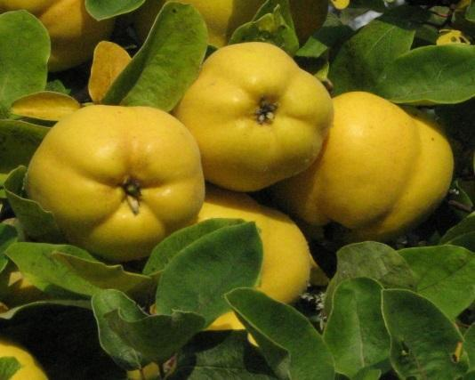
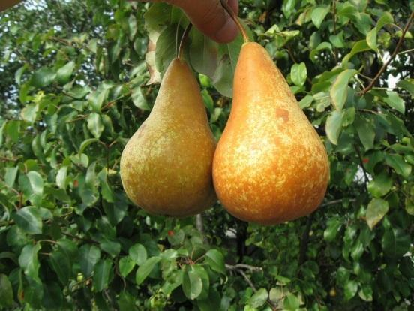
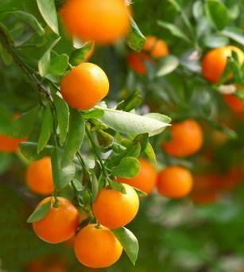
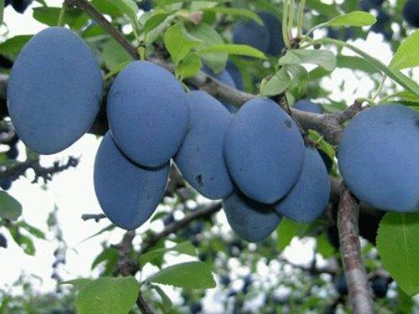
Priroda ujesen
U voćnjacima dozrijevaju plodovi
Jabuke
Dunje
Kruške
Mandarine
Šljive

Slide 4
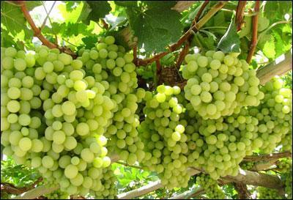
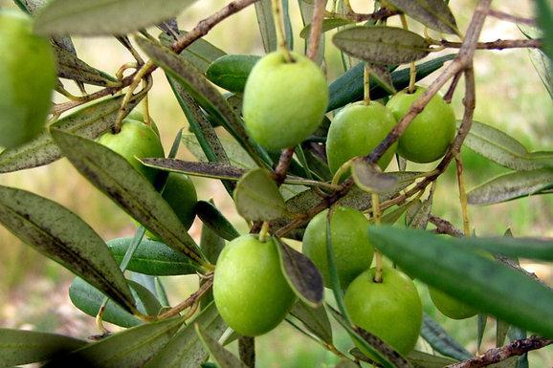
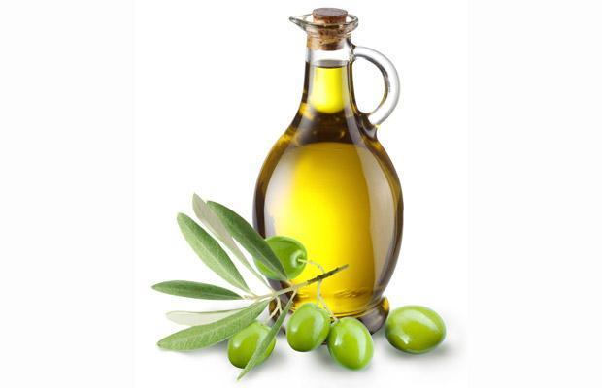
U vinogradima dozrijeva grožđe
U maslinicima dozrijevaju masline

Slide 5
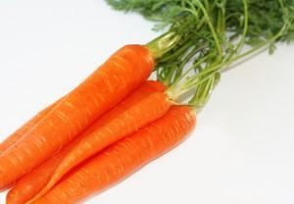
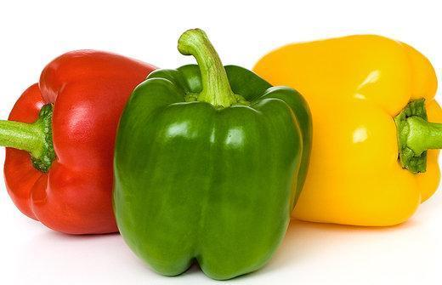
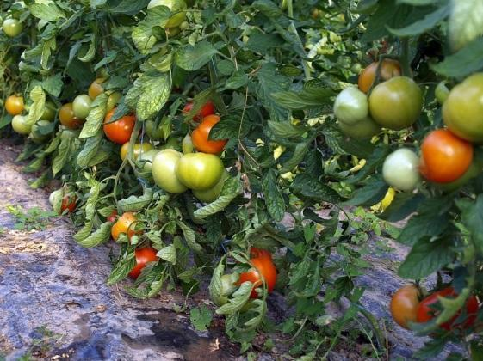
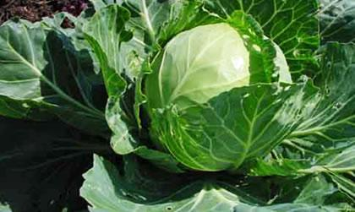
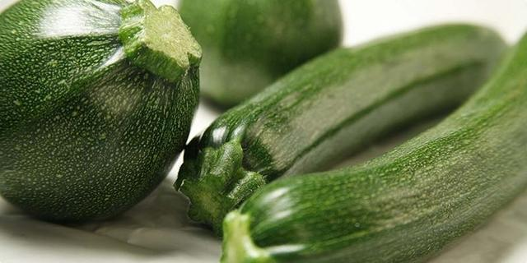
Vrt ujesen
Paprika
Rajčica
Mrkva
Kupus
Tikvica

Slide 6
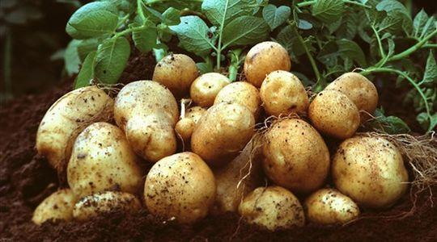
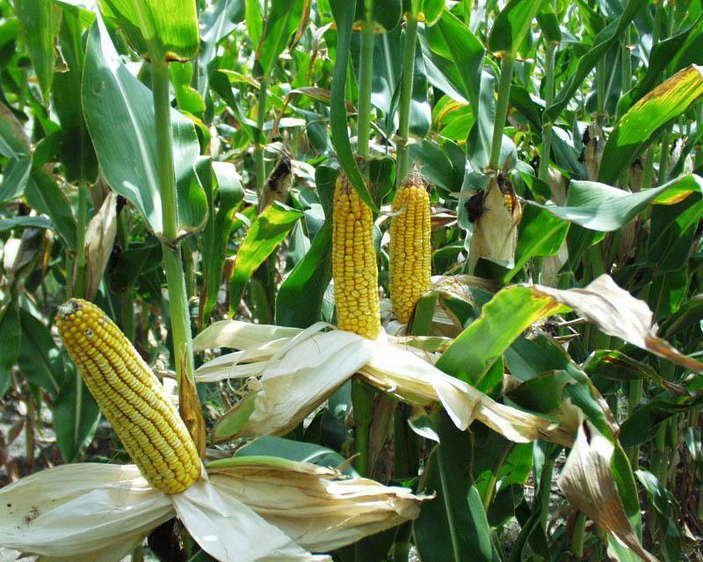
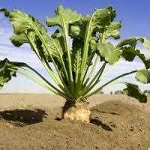
Jesen na oranicama
Krumpir
Kukuruz
Šečerna repa

Slide 7
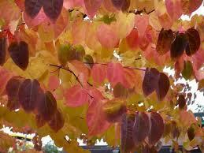
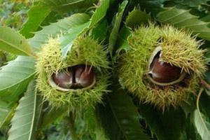
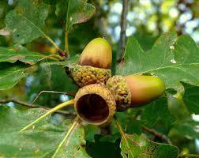
Jesen u šumi
Listopadnim biljkama lišće žuti i opada
kesten
bukva
hrast

Slide 8
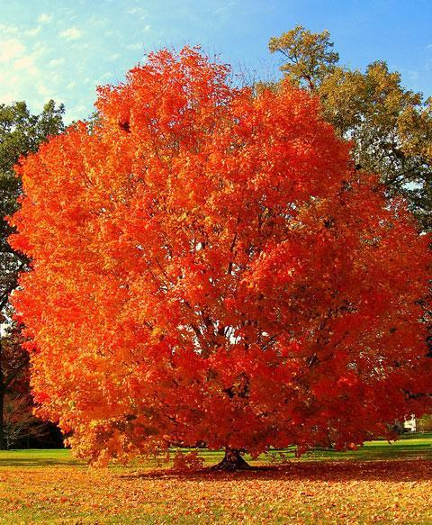
Jesen u šumi
Listopadnom drveću lišće žuti i otpada.

Slide 9
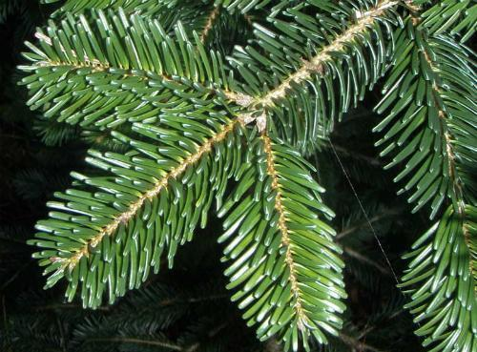
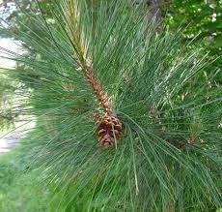
Vazdazelene biljke ostaju zelene
jela
bor

Slide 10
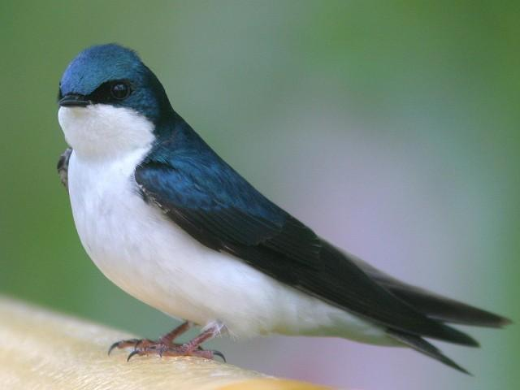
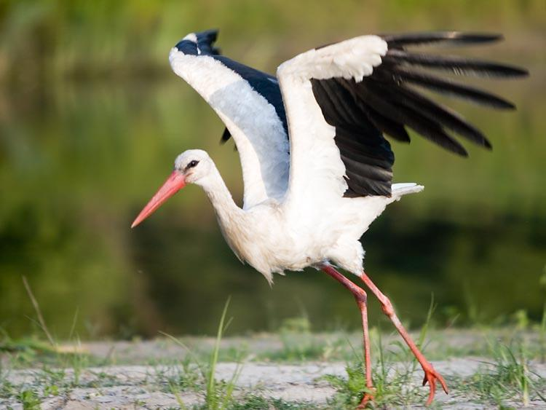
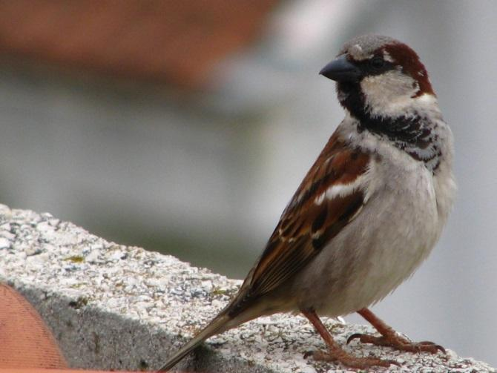
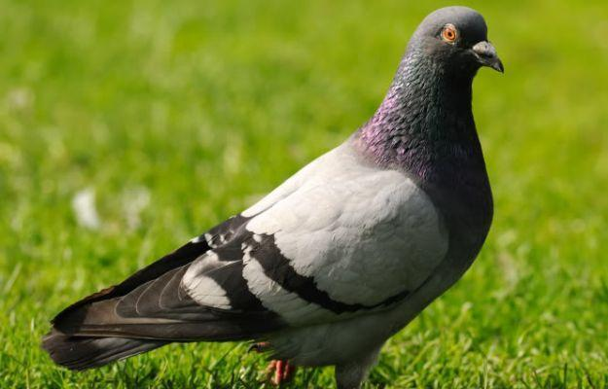
Životinje se ujesen pripremaju za zimu
Ptice selice odlaze u tople krajeve
lastavica
roda
Ptice stanarice ostaju kod nas
vrabac
golub

